Slide 1
大家來猜謎
開始

Slide 2

請問我不喜歡哪一種運動?
足球
桌球
撞球

Slide 3


答錯了!
重來

Slide 4


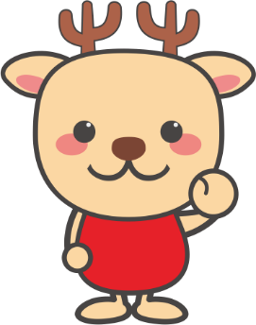
答對了喔!
結束

